Slide 2

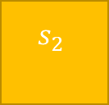

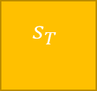


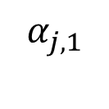



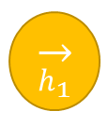
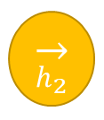
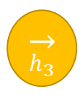
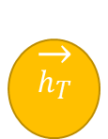
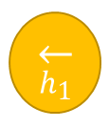
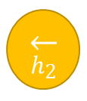
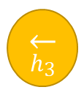
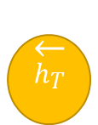
Y1
Y2
Y3
YT
EMBEDDING
…..
DENCODER
$c_{j}$
$α_{j,2}$
$α_{j,3}$
ATTENTION
$α_{j,T}$
h1
h2
h3
hT
FORWARD ENCODER
$\overset{→}{h_{1}}$
$\overset{→}{h_{3}}$
……
ENCODER
BACKWARD ENCODER
$\overset{←}{h_{1}}$
$\overset{←}{h_{2}}$
$\overset{←}{h_{3}}$
……
EMBEDDING
X1
X2
X3
XT

